Slide 1
CSMA/CD & CSMA/CA
Zugangsverfahren
Präsentiert von Emre, Marvin, Christoph und Bastian

Slide 2
Gliederung
Einführung
Darstellung des Problems (LAN)
Die Lösung: CSMA/CD
Vorstellung und Funktion
Vor- und Nachteile
Topologie
Beispielrechnung Maximale Länge
Darstellung des Problems (WLAN)
Die Lösung: CSMA/CA
Vorstellung und Funktion
Empfängereingriff
RTS/CTS
Notes:
Einführen
Blockweise

Slide 3
Das Problem
Bei gleichzeitigem Sprechen wird der Inhalt unverständlich
Auf Netzwerke bezogen:
Bei gleichzeitigem Senden überlagern sich Signale im Übertragungsmedium.
Es treten u.a. Spannungsänderungen auf
Der Empfänger kann die Nachricht nicht mehr entziffern

Slide 4
Die Lösung: CSMA/CD
„Carrier Sense Multiple Access/Collision Detection“
Mehrfachzugriff mit Trägerprüfung und Kollisonserkennung
Begrifflichkeiten:
Abhören
JAM-Signal
Backoff-Zeit

Slide 5
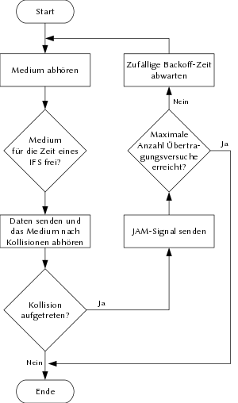
Vorstellung und Funktion

Slide 6
Vor-und Nachteile
Vorteile | Nachteile
Kollisionserkennung | geringe Ausnutzung der Bandbreite, ca. 40%
keine zentrale Steuerung | Zugriffszeit nicht berechenbar
Notes:
Vorteile und Nacht
http://www.cobocards.com/pool/de/cardset/9861516/online-karteikarten-vernetzte-systeme-1-it10a/
eile einfliegen lassen

Slide 7
Topologie
Dezentraler Steuerung → Kollisionen
Bus-Topologie
Token Ring
Notes:
Finde nichts dazu

Slide 8

Beispielrechnung Maximale Länge
$$2∙s_{max}=v ∙t_{Frame}$$
$2∙s_{max}$= 2 mal die maximale Strecke
Notes:
Einfliegen lassen
VKF muss auch berechnet werden. Auch auf die Präsi?

Slide 9
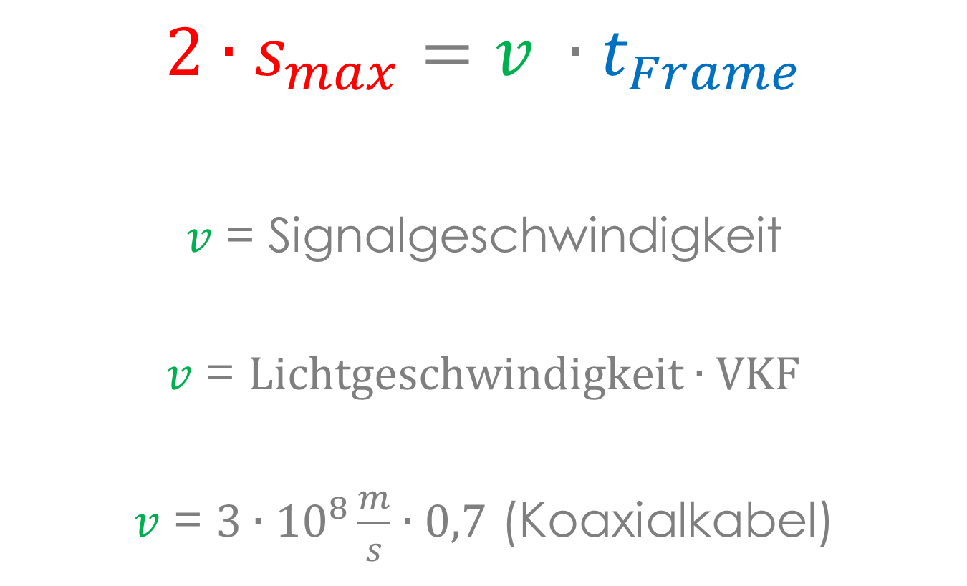
Beispielrechnung Maximale Länge
$$2∙s_{max}=v ∙t_{Frame}$$
$v$ = Signalgeschwindigkeit
$v$ = $Lichtgeschwindigkeit∙VKF$
$v$ = ${3∙10}^{8}\frac{m}{s}∙0,7$ (Koaxialkabel)
Notes:
Einfliegen lassen
VKF muss auch berechnet werden. Auch auf die Präsi?

Slide 10
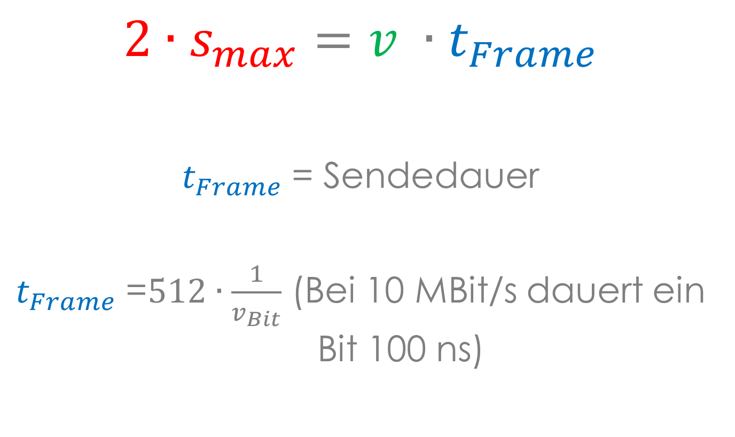
Beispielrechnung Maximale Länge
$$2∙s_{max}=v ∙t_{Frame}$$
$t_{Frame}$ = Sendedauer
$t_{Frame}$ =$512∙\frac{1}{v_{Bit}}$ (Bei 10 MBit/s dauert ein Bit 100 ns)
Notes:
Einfliegen lassen
Ethernetframe 512 (=64 Byte)

Slide 11
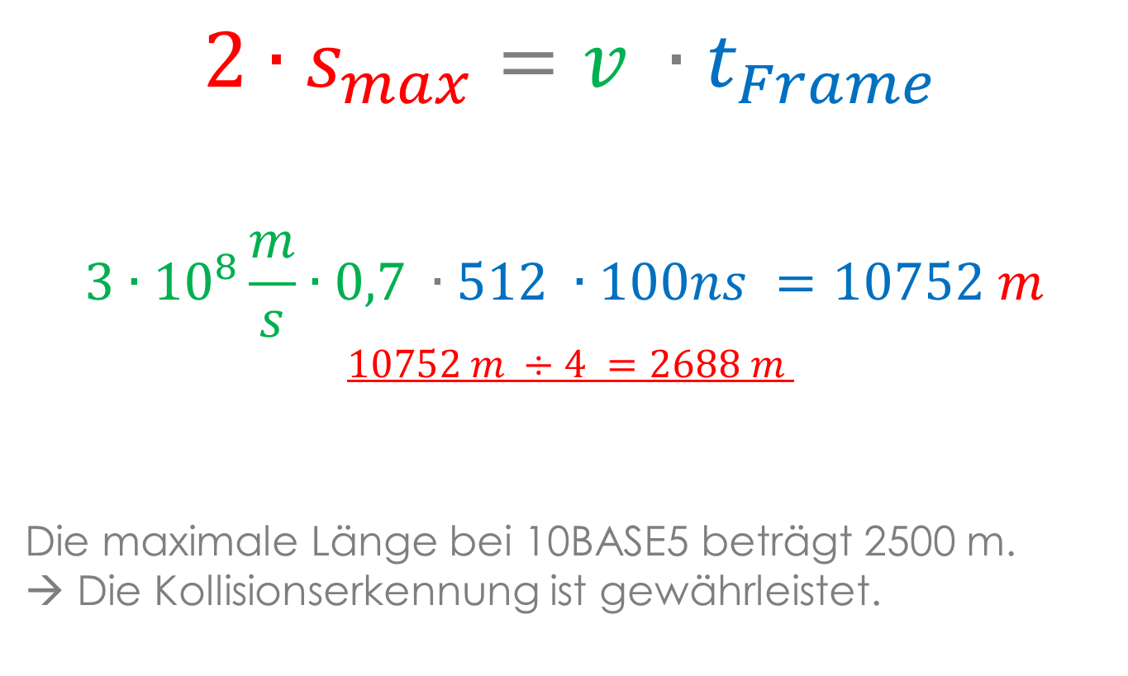
Beispielrechnung Maximale Länge
$$2∙s_{max}=v ∙t_{Frame}$$
$${3∙10}^{8}\frac{m}{s}∙0,7 ∙512 ∙100ns =10752 m$$
$$10752 m ÷4 =2688 m$$
Die maximale Länge bei 10BASE5 beträgt 2500 m. → Die Kollisionserkennung ist gewährleistet.
Notes:
Einfliegen lassen
Ethernetframe 512 (=64 Byte)

Slide 12
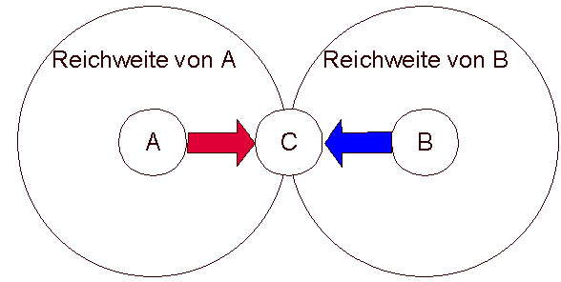
Darstellung des Problems (WLAN)
Hidden Station Problem

Slide 13
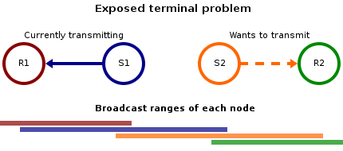
Darstellung des Problems (WLAN)
Exposed Station Problem

Slide 14
Die Lösung: CSMA/CA
„Carrier Sense Multiple Access/Collision Avoidance“ Mehrfachzugriff mit Trägerprüfung und Kollisonsvermeidung
Begrifflichkeiten:
DIFS/PIFS/SIFS
Contention Window
Network Allocation Vector

Slide 15

Vorstellung und Funktion
Abhorchen des Mediums
Nach Ablauf eines DIFS wird Backoff-Zeit aus dem Contention Window ausgewürfelt
Wenn frei → senden
Wenn belegt wird Backoff bis Ablauf des Network Allocation Vectors gestoppt, dann neues DIFS
Empfänger sendet SIFS mit ACK zurück

Slide 16
Empfängereingriff
Sendevorgang wird nicht aufgenommen, solange Sendung läuft
Sendevorgang wird abgebrochen, sobald Sender durch Empfang eines anderen Senders Kollision feststellt
→ Verzögerung nächster Aussendung um zufällig bestimmte Pause
Empfänger, der Kollision feststellt, sendet selbst Signal
→ Erkennung bei kollidierenden Sendern
→ Pausenroutine

Slide 17
RTS/CTS
Die WLAN-Station verlangt einen freien Kanal
Die WLAN-Station identifiziert einen freien Kanal
Die WLAN-Station sendet ein RTS auf diesen Kanal
Der Access Point (AP) sendet ein CTS
Die WLAN-Station sendet die Daten
Der Access Point (AP) sendet ein Acknowledgement (ACK) zur Empfangsbestätigung

Slide 18
Vielen Dank für Eure Aufmerksamkeit!
Gibt es Fragen?

Slide 19
Quellen
http://www.itwissen.info/definition/lexikon/carrier-sense-multiple-access-CSMA-CSMA-Verfahren.html
http://www.elektronik-kompendium.de/sites/net/1406181.htm
https://de.wikipedia.org/wiki/Carrier_Sense_Multiple_Access/Collision_Detection
http://netzwerkassistent.de/front_content.php?idcat=14
https://en.wikipedia.org/wiki/Carrier_sense_multiple_access_with_collision_avoidance
http://www.elektronik-kompendium.de/sites/net/1712071.htm
http://searchnetworking.techtarget.com/definition/CSMA-CA

